Slide 1
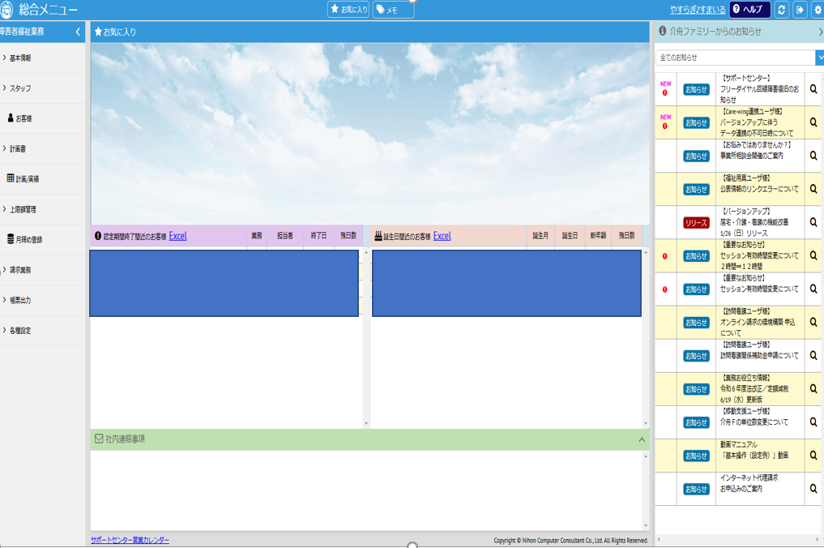


令和５年度（令和４年度からの繰越分）障がい福祉分野のICT導入支援事業
【法人名】一般社団法人じゆう
【事業所名】めばえnicoすまいる♪
【提供サービス】生活介護
ソフトウェア導入による業務効率化
導入機器等の内容
■ソフトウェア（記録・請求）
→利用者さまの情報を一括管理し、利用者さまの情報を自動反映させたり、過去の文例や作成例を複写することで支援計画などを電子上で簡単に記録できるソフトウェア。また、登録された利用者さま情報から国保連や保護者への請求書を自動作成することができ、効率的な請求業務を可能にするソフトウェア
導入の理由（抱えていた課題）
・利用者様の情報・記録を紙ベースで管理している。
・請求業務では、報酬算定に関する多くの知識が必要となるため、
特定の職員への請求業務が集中していた。

Slide 2
令和５年度（令和４年度からの繰越分）障がい福祉分野のICT導入支援事業
【【法人名】一般社団法人じゆう
【事業所名】めばえnicoすまいる♪
【提供サービス】生活介護
ソフトウェア導入による業務効率化
導入の効果（詳細）
紙ベースの実績を一人一人拾い上げて、請求業務に落とし込んでいたものが、
ソフトウェアに利用者の実績を入力することで、請求額を自動集計をしてくれるため、誰でも請求業務を行うことができるようになり、かなりの時間を削減することができた。
支援記録についても、電子上で保管できるようになり、必要な時だけ記録等の出力ができるため、紙の削減につながった。また、一度記録を入力すれば、転記作業の必要なく、業務日誌等に反映させることができ、同じテンプレートで業務日誌等の作成ができるので、人によって内容が異なることもなくなった。
年間業務時間削減率： 63.6 ％
業務時間が削減されたことにより、人材育成のためのマニュアル、業務フロチャートの作成、周辺地域の相談支援員とのコミュニケーションをとる時間を確保できた。
費用縮減額： 304,000円
縮減できた金額については記録用のipadの購入に充当することができた。

Slide 3


令和５年度（令和４年度からの繰越分）障がい福祉分野のICT導入支援事業
【【法人名】一般社団法人じゆう
【事業所名】めばえnicoすまいる♪
【提供サービス】生活介護
ソフトウェア導入による業務効率化
導入の進め方
ソフトウェアの担当営業の方が、導入前に月2回ほど導入前レクチャーで
訪問をしてくれたため、スムーズに機器の導入を行うことができた。
〈工夫した点〉
現場で使いやすい設定を組み上げていくため、担当営業の方と現場職員とでできるかぎり打合せを行った。
職員の声
〈良かった点〉
紙ベースの実績を一つ一つ拾い上げ請求業務を行っていたが、データ化し電子上で 請求を行うことにより、ミスも減り、またミスをした場合もどこで間違ったかが確認しやすく、今後の対策にもつなげやすくなった。

